Slide 1
Introduction to the FEM Finite Element Method
Engineering of CAD/CAM/CAE projects
Week 10
Teshabaev Anvar E.

Slide 2
Engineering of CAD/CAM/CAE projects
  Contents
1
CEU/MKE/FEA kirish
CEU/MKE/FEA afzalliklari
Elementlarni tanlash
CEU jarayonini bajarish
2
3
4

Slide 3
Kirish
Cheklangan Elementlar Usuli (CEU,MKE,FEM) differentsial tenglamalar, qisman differentsial tenglamalar yordamida tavsiflangan ilmiy / amaliy muhandislik muammolarini hal qilish uchun eng samarali va xozirda ko'p ishlatiladigan raqamli usullar dan biridir.
Xususan, MKE qattiq jismlar mexanikasi, issiqlik o'tkazuvchanligi, elektromagnetizm, aero- va gidrodinamika muammolarini hal qilish uchun ishlatiladi.
Google qidiruv tizimidagi "finite element method" so'rov natijasi ~12,5 million sahifa, cheklangan farq usuli bilan taqqoslash uchun: "finite difference method" ~2,2 million sahifa.
Manba: What Is FEA | Finite Element Analysis? https://www.simscale.com/fea-finite-element-analysis/what-is-fea-finite-element-analysis/
3

Slide 4
CEU/MKE/FEM
Elliptik tipdagi qisman hosilalari bo'lgan tenglamalarni raqamli echish uchun cheklangan element usulining matematik asoslarini qisqacha taqdim etadi.
Usulni yaratish uchun chegara muammosidan variatsion (integral) formulaga o'tish kerak. Variatsion muammoni hal qilish masalasini o'rganish noma'lum yechim izlanadi.
Hudud uchburchagiga asoslangan asosiy funktsiyalarning maxsus qurilishi ko'p sonli noma'lum ~ 10⁻⁶-10⁻⁹ bo'lgan vazifalar uchun cheklangan elementlar usulini qo'llashga imkon beradi.
Manba: Метод конечных элементов. https://km.mmf.bsu.by/courses/2020/fem.html
4

Slide 5
CEU/MKE/FEM afzalliklari
murakkab shakllarning namunaviy jismlari
umumiy / chegara yuklanishni bajara oladi
kompozit va ko'p fazali materialdan tashkil topgan modellar
model osonlik turli tomonidan takomillashtirilgan aniqlik uchun toblangan
element hajmi va turini yaqinlashtirish sxemasi
Vaqtga bog’liq va o’zgaruvchan effect
Chiziksiz
Manba: Prithivirajan D. Introduction to Finite Element Method (FEM) https://www.youtube.com/watch?v=C6X9Ry02mPU
5

Slide 6


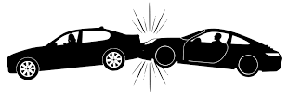

Raqamli tahlil usullar manbai
6

Slide 7
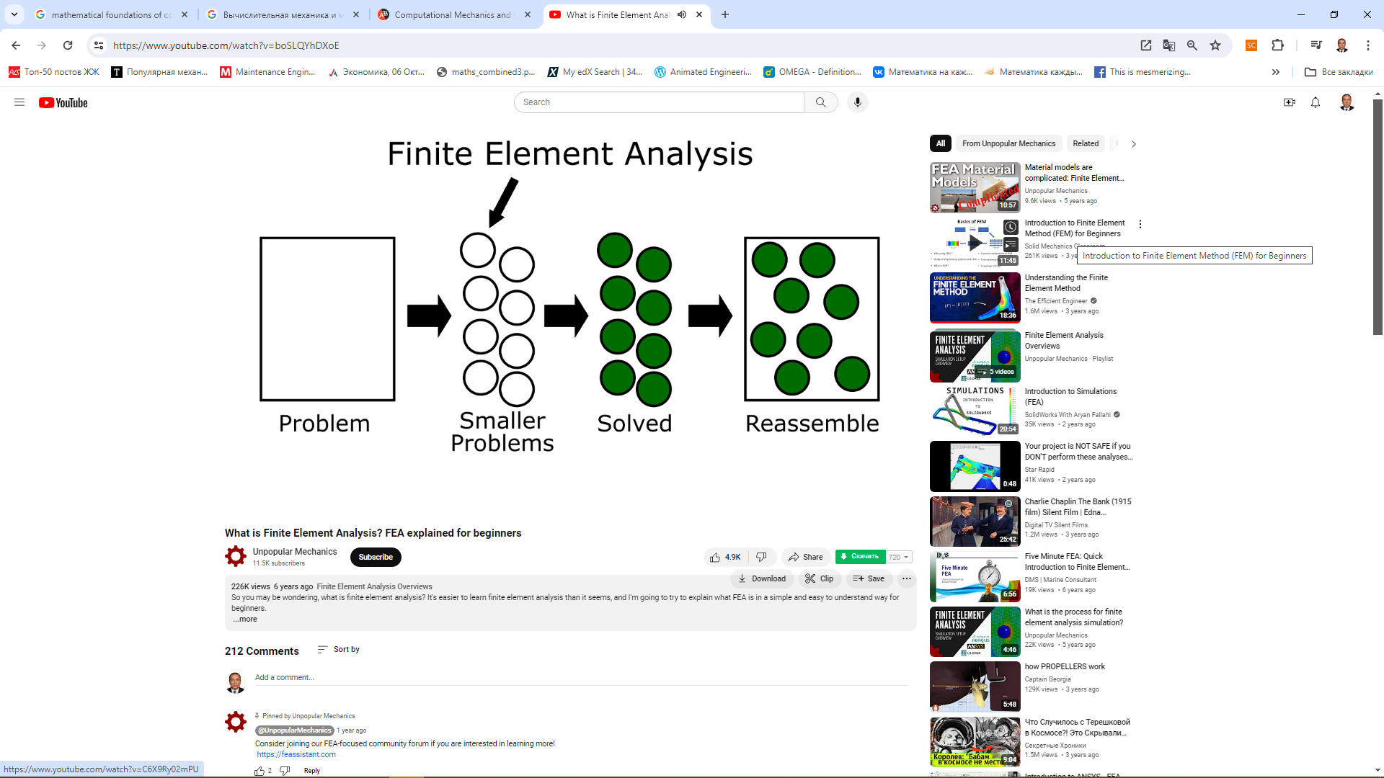
Muhandislik muammolar yechimi
Cheklangan elementlar usuli
Muammo Kichik Muammo Yechim Qayta tiklash
Manba: What is Finite Element Analysis? FEA explained for beginners. https://www.youtube.com/watch?v=boSLQYhDXoE
7

Slide 8
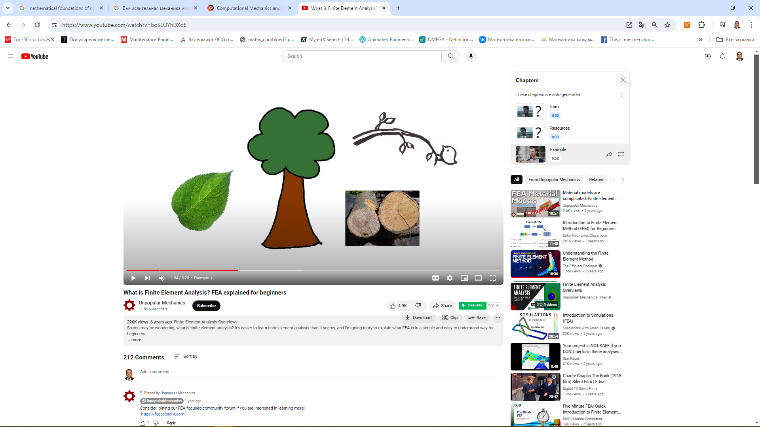
Tizim va tarkibiy elementlar
Daraxt – murakkab tizim sifatida
8

Slide 9
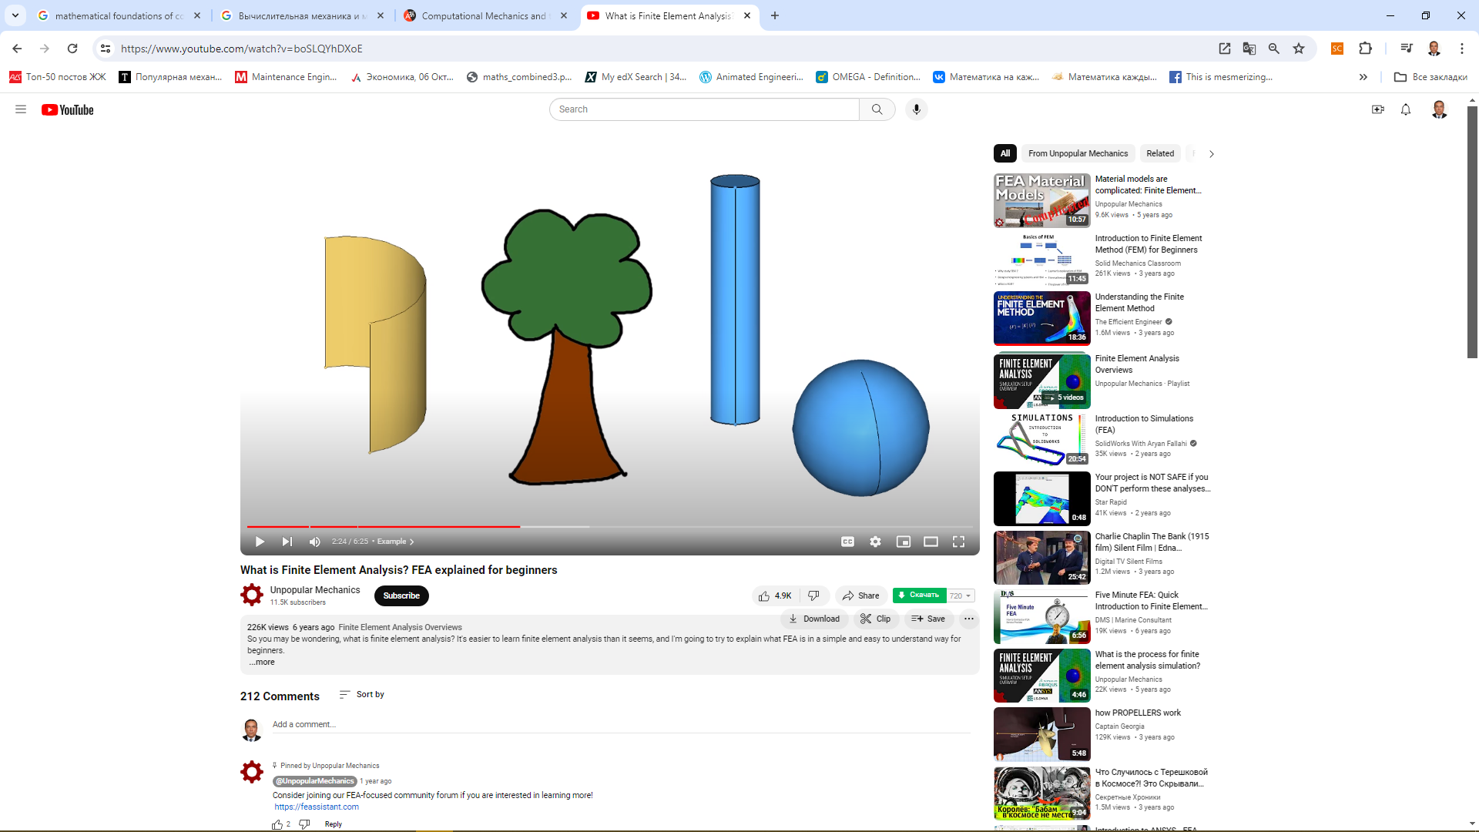
Elementlar shaklli
9

Slide 10
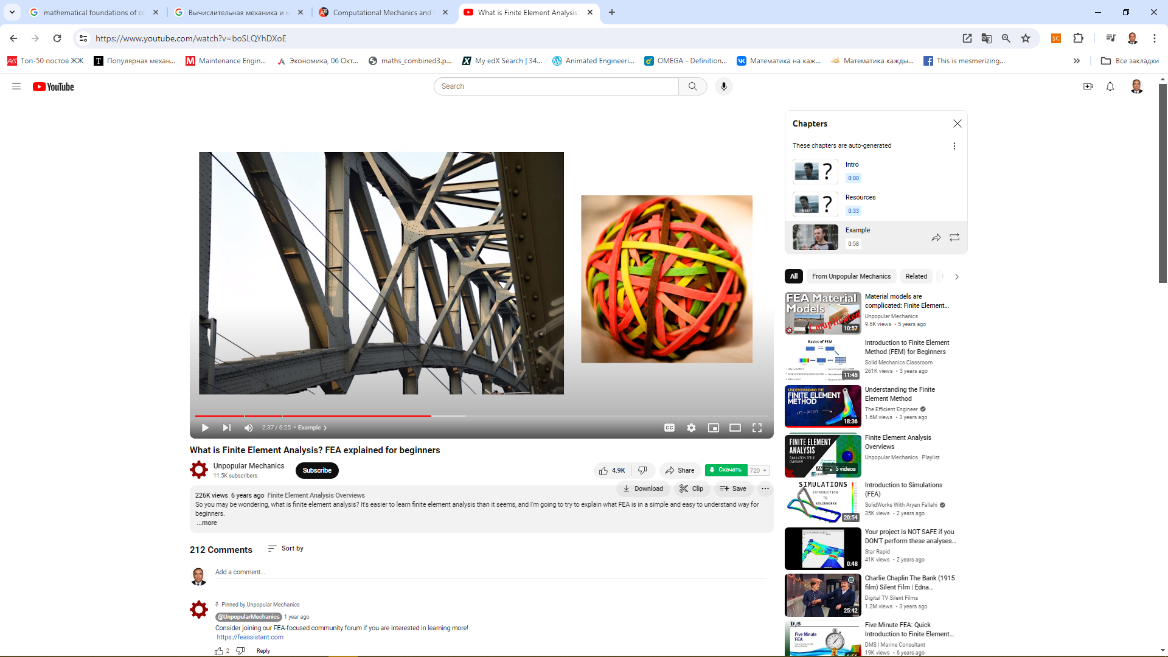
Elementlar shakli va tor (setka)
Manba: What is Finite Element Analysis? FEA explained for beginners. https://www.youtube.com/watch?v=boSLQYhDXoE
10

Slide 11
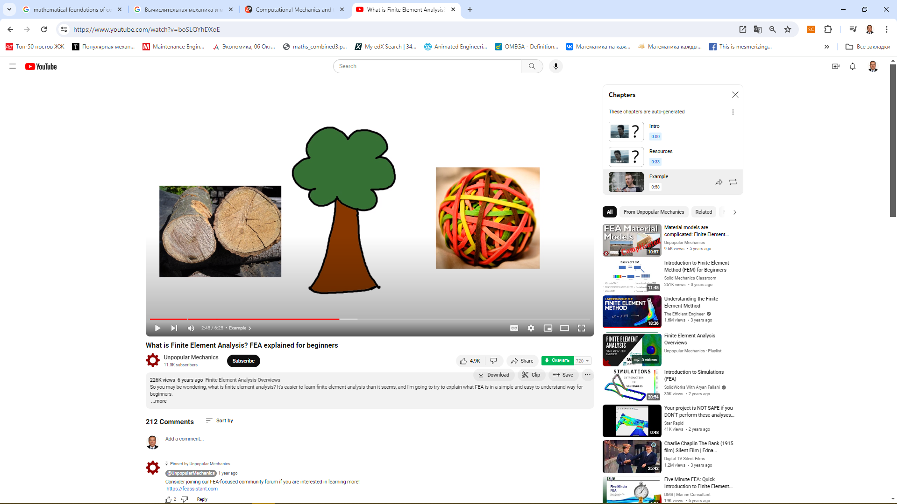
Elementlar shakli va tor (setka)
Manba: What is Finite Element Analysis? FEA explained for beginners. https://www.youtube.com/watch?v=boSLQYhDXoE
11

Slide 12
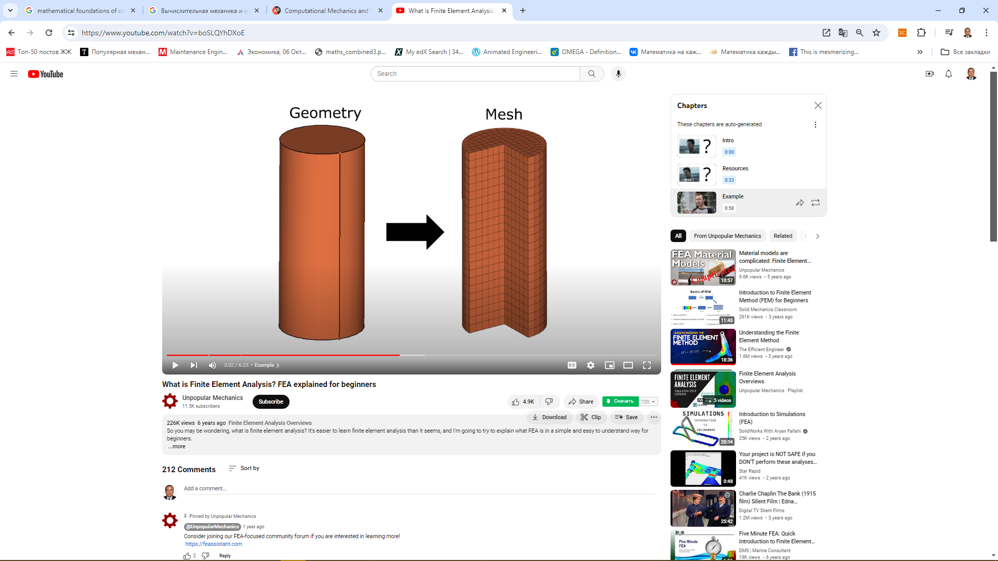
Geometria va tor (setka)
Manba: What is Finite Element Analysis? FEA explained for beginners. https://www.youtube.com/watch?v=boSLQYhDXoE
12

Slide 13
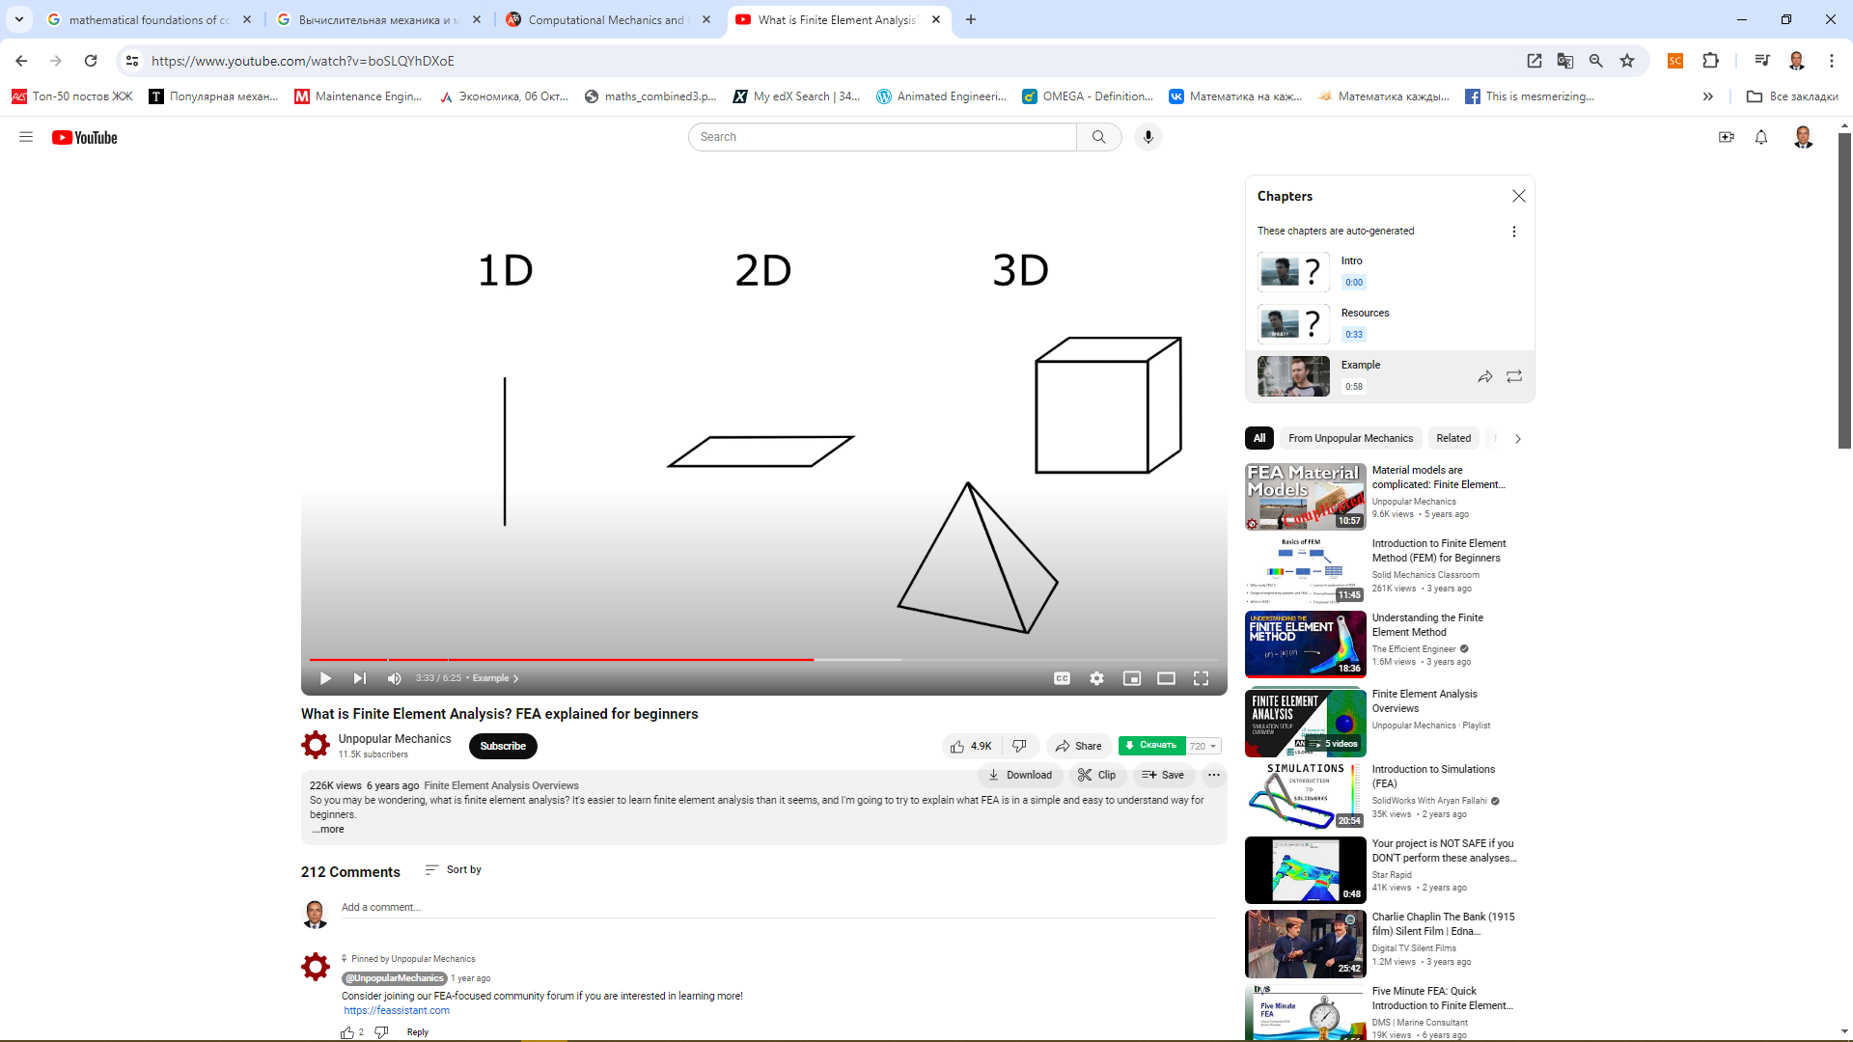
Geometria va belgilar
Manba: What is Finite Element Analysis? FEA explained for beginners. https://www.youtube.com/watch?v=boSLQYhDXoE
13

Slide 14
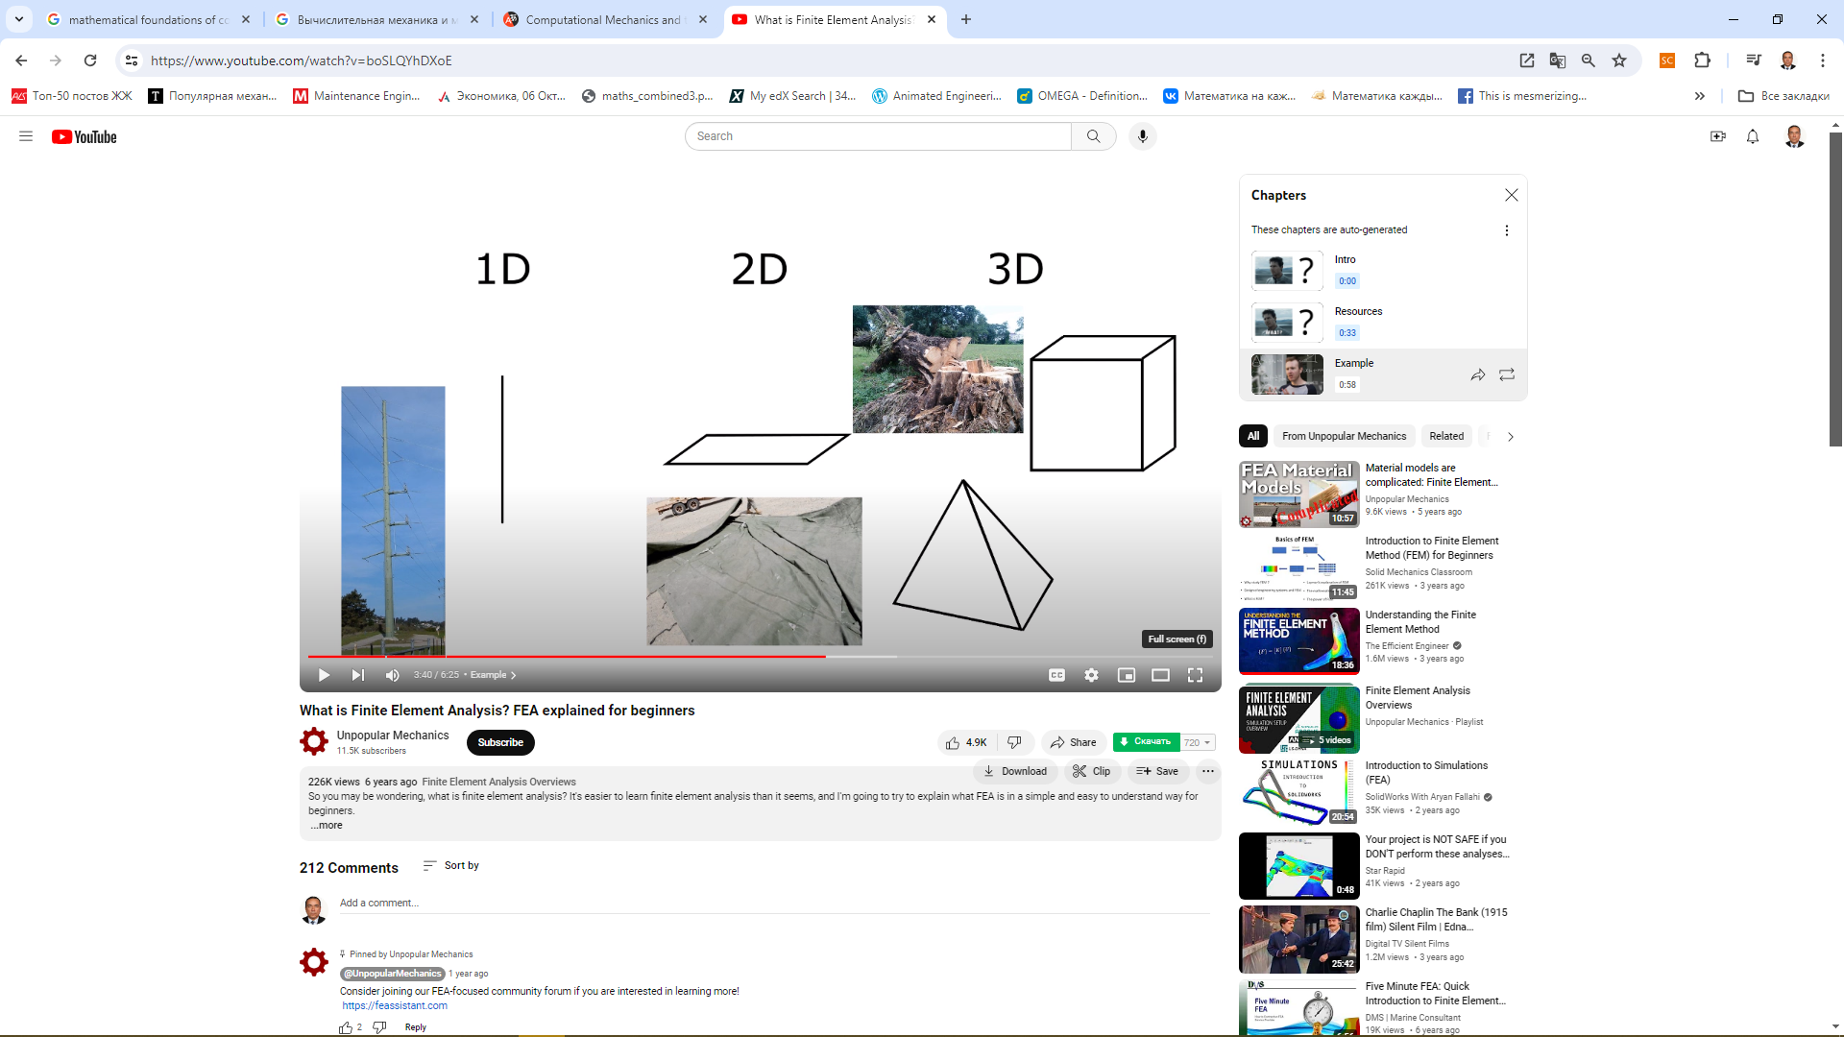
Geometria va belgilar
Manba: What is Finite Element Analysis? FEA explained for beginners. https://www.youtube.com/watch?v=boSLQYhDXoE
14

Slide 15
CEU/MKE/FEM
Cheklangan elementlar usuli amalga oshiriladigan har qanday dasturi uchun ish tartibi:
Dizayner tomonidan 3D qismli modelni yaratish (CAD geometriyasi).
Hisoblashda foydalanish uchun 3D modelni idealizatsiya qilish va soddalashtirish.(Simplified)
Matematik modelni yaratish.
Matematik model quyidagilarni o'z ichiga oladi:
tahlil turi vazifasi (turli xil vazifalar turli xil matematik yondashuvlarni talab qilishi mumkin);
moddiy xususiyatlarni belgilash;
mahkamlash vazifasi;
yuklanish vazifasi.
Manba: Введение в метод конечных элементов. https://dipro.ru/vvedenie-v-metod-konechnykh-elementov/
15

Slide 16
CEU/MKE/FEM
Modelni cheklangan elementli panjara bosish. (Meshing
Yechim. (Solution)
Solidworks ro'yxatdagi harakatlarni bajarishni osonlashtiradi va o'rganish uchun kulay oddiy va intuitiv interfeysga ega.
Avtomatlashtirilgan hisoblashning eng keng tarqalgan usuli – ko'plab dasturiy ta'minot majmualarida mavjud SOLIDWORKS Simulationda amalga oshirilgan cheklangan elementlar usuli (MKE).
Manba: Введение в метод конечных элементов. https://dipro.ru/vvedenie-v-metod-konechnykh-elementov/
16

Slide 17
CEU tez natija olish yo’li
Cheklangan va uzluksiz ob'ekt cheksiz erkinlik darajasiga ega va muammoni ushbu formatda hal qilish mumkin emas. Cheklangan element usuli mesh (tugunlar va elementlar) diskretizatsiyasi yordamida erkinlik darajasini cheksizdan chekli darajaga kamaytiring.
17

Slide 18
Raqamli usullar turlari
Cheklangan elementlar usuli.
FEM qisman differentsial tenglamalar tizimini (PDE) yechishga asoslangan raqamli usulidir.
Chegara elementlar usuli.
Muammolari hal qilishda yuqori samarali usul, sirt ustida “tor/setka" qurish orqali ishlaydi.
So’ngi farqlar usuli.
Termal va CFD muammosini hal qilishda BEM/ FVM bilan birgalikda ishlatiladi.
Cheklangan hajmlar usuli.
Cheklangan hajmda suyukliklar hisob dinamikasi usullari bilan birga daqo'llaniladi.
Manba: What is Finite Element Analysis? FEA explained for beginners. https://www.youtube.com/watch?v=boSLQYhDXoE
18

Slide 19
CEU/MKE/FEM
Kompyuter matematikasi tizimiga integratsiya qilingan cheklangan elementlar usulining tashqi tavsifi.
Processing
Preprocessing
Postprocessing
Variatsion formula
Algoritm
Preprocessing
CEU uslubiyati
Yechim va postprocessing
Manba: Метод конечных элементов. https://km.mmf.bsu.by/ courses/2020/fem.html
19

Slide 20
Muhandislik muammolar yechimi
Preprocessor
Element turini diskretlash va tanlash
Tugun koordinatasini yarating
Processor
Element matritsasini yaratish
Nodal siljishni topish
Yuqinlashish funksiyasini tanlash
global qattiq matritsa yig'ilish
Postprocessor
Natijalarni sharhlash
Siljish chizig'ini konturlash
Element & material yuklash
Chegara shartlarini belgilash
Stress/ kuchlanishni hisoblash
Kuchlanish chizig'ini konturlash
20

Slide 21
Tahlillar turi
Statik tahlil | Dinamik tahlil | Aniq dinamik tahlil | Charchoklik chidamlilik
Chizikli tahlil | Modal tahlil | Zarba tahlil | Stressga yondashuv
Chiziksiz tahlil | Davriy dinamik tahlil | Tomchi tahlil | Bosimga yondashuv
Kvazistatic tahlil | Chastota tahlil | To’knashuv tahlil | Standart puhtalik tahlil
Ulanmalar tahlili | Spectr tahlil | Loyihaviy tahlil
Germetik tahlil | Ko'p tanali tahlil | Avto to’knashuv tahlil
21

Slide 22
CEU/MKE/FEM: asosiy qadamlar
Vaqtga bog’liq bolmagan muammolar:
domenni diskretlashtirish
element turini tanlash (shakli va
approksimatsiya)
element tenglamalarini chiqarish
element tenglamalarini global
shaklga to’plash
Manba: What is Finite Element Analysis? FEA explained for beginners. https://www.youtube.com/watch?v=boSLQYhDXoE
22

Slide 23
CEU/MKE/FEM: asosiy qadamlar
[K] {U} = {F},
bu erda:
[K] - qattiqlik yoki mulk matritsasi,
{U}- nodal siljish vektori, ya'ni xulq
-atvor
{F}- nodal kuch vektori, ya'ni
harakat.
Chegara va dastlabki shartlarni
qo'shing,
Noma'lum tugun siljishi va kuchlanish
qiymatlarining ikkilamchi noma'lumlarga
yig'ilgan tenglamalar tizimini echish
Manba: What is Finite Element Analysis? FEA explained for beginners. https://www.youtube.com/watch?v=boSLQYhDXoE
23

Slide 24
Muammoning diskretizatsiyasi
Egiluvchan gepmetrik fazo mayda, ammo cheklangan elementlardan iborat.
Elementlar tugunlarda birlashgan, tugunlar ma’lum erkinlik darajaga ega. Discretizatsiya jarayoni aralashtirish deb ataladi.
Doimiy domen
Diskretlangan domen
24

Slide 25
Muammoning diskretizatsiyasi
Nuqtalar soni P=∞
Erkinlik darajasi E=6
Tenglamar soni ∞*6= ∞
Doimiy domen
Nuqtalar soni P=12
Erkinlik darajasi E=6
Tenglamar soni 12*6=72
Diskretlangan domen
Manba: What is Finite Element Analysis? FEA explained for beginners. https://www.youtube.com/watch?v=boSLQYhDX
25

Slide 26
Erkinlik darajasi
Mexanik tizimning erkinlik darajasi – bu tizim shaqlini aniqlovchi mustaqil parametrlar sonidir.
Qattiq jismning fazoviy joylanishi uchta haraatlanish va uchta aylanish imkoniyatlari bilan aniqlanadi, yani erkinlik darajasi oltiga teng.
Qolgan ko’rsatkichlar: temperatura, molekulalar tebranishi va boshqalar elementning turiga bog’liqdir (1D, 2D, 3D).
Elementlar turi (yuqa obolochka, yapoloq bosim va kuchlanish, membrana va boshqalar) hamda tahlil turi.
B
A
Ω
A
B
Ω
(U_{x}, U_{y})
A
(U_{x},U_{y}, Ω_{x})
(U_{x},U_{y},U_{z}
Ω_{x,} Ω_{y} Ω_{z})
26

Slide 27
Tugunlar
Tugun – bu erkinlik darajasi aniqlangan va fazoda ma’lum koordinatalarga mos joylashgan nuqtadir. CEA/MKE/FEA tahlilda erkinlik darajasi ko’p shaklda bo’ladi.
Masalan, tarkibiy tahlilda erkinlik darajalari siljishlar (Ux Uy Uz), termal tahlilda esa erkinlik darajasi haroratdir.
Avtomobil chqarish tizimi misolida har bir tugunda erkinlik darajalari mavjud – Ux, Uy, Uz va T, chunki tahlil tempurature siljishi bilan bog'langan (termal kengayish effektlari tufayli).
O'zgaruvchilar boshqaruvchi tenglama bo’yica har bir tugunda hisoblanadi.
Tugunlar orasidagi va elementlar ichidagi maydon o'zgaruvchan qiymatlari hisoblab chiqiladi interpolatsiya usulida.
27

Slide 28
Elementlar turi
CET/MKE/FEA muammo domenni nisbatan kam sonli qismlar/hujayra/elementlarga bo’lib va har bir individual elementga boshqaruvchi differentsial tenglama ishlatiladi.
So’ngi yechim muammo domenida belgilangan elementlarning yechimlari yig’indisi aniqlanganda paydo bo’ladi.
Yechim domendagi kerakli joyning nisbiy nuqtasida burilish, stress va zo'riqishni anglatadi.
28

Slide 29
Elementlar turi
1D (chizikli element)
Chizikli (2 tugun) novda, to’sin
Kvadratik (3 nuqta) novda
Kubik (4 tugun) novda
2D (maydon element)
Chizikli (2 tugun) sirt,
Kvadratik (3 nuqta) bosim
Kubik (4 nuqta) sirt,
3D (hajm element)
Chizikli
Kvadratik
Manba: What is Finite Element Analysis? FEA explained for beginners. https://www.youtube.com/watch?v=boSLQYhDX
29

Slide 30
Elementlar turi
Tahlilning aniqligi to'g'ridan-to'g'ri tahlil uchun tanlangan element turiga bog'liq. Kub elemen kvadrat elementga nisbatan yahshi tahlil beradi va chiziqli element ko'proq yaxshi natijalar beradi.
Element | Chizikli | Kvadratik | Kubik
1D element
2D element
3D element
Manba: What is Finite Element Analysis? FEA explained for beginners. https://www.youtube.com/watch?v=boSLQYhDX
30

Slide 31
Elementlarni tanlash
Elementi tanlash
Tahlil turi
Shaqli O’lchami Geometriya
Ajratilgan vaqt
1D 2D 3D elementlar
Kompleks geometriya
Statik puhtalik tahlil
Chizikli va hiziksiz tahlil
Mahsulot hayot tsikli vaqti
Mahsulot ishlash vaqti
Manba: What is Finite Element Analysis? FEA explained for beginners. https://www.youtube.com/watch?v=boSLQYhDX
31

Slide 32
CEU/MKE/FEM jarayoni
CEU/MKE/FEM – chegaraviy muammo kiymatining yakinlashgan yechimini olish raqamli usul
Differetsial tenglama
Chizikli differetsial tenglamalar tizimi
CEU/MKE/FEM
Manba: Prithivirajan D. Introduction to Finite Element Method (FEM) https://www.youtube.com/watch?v=C6X9Ry02mPU
32

Slide 33
CEU tez natija olish yo’li
ELEMENT - asosiy tushuncha o'rganilayotgan tanani elementlar deb ataladigan cheklangan sonli qismlarga (sub domenlarga) bo'lishni o'z ichiga oladi.
Tahlil (usul) - har qanday muhandislik muammoni hal qilishning uchta usuli mavjud. Sonli element tahlil raqamli (hisoblash) usuli tegishli
33

Slide 34
Muhandislik muammolar yechimi
Analitik usullar
Kalassik yondashuv
Yopiq shaqlli yechim
Raqamli usul
Taxminiy, taxmin qilingan
Tez yechim
100% aniq yechim
Prototipga mos
Eksperimental usul
Haqiqiy o'lchov
Ko’p vaqt & qimmat
Thermopara, datchiklar va hokazo
Faqat 1ta geometriya ga mos
Turli material
Prototip 3~5 marta sinovi
34

Slide 35
CEU ihlab chiqarishdagi roli
Ehtiyojlarni tan olish | Muhandislik tahlil
Muammolarni aniqlash
Sintez | Geometrik modellash
Tahlil va optimizatsiya
Baholash | Loyiha sharhi va baholash
Taqdim etish
Ishlab chiqarish | Avtomatik tuzish
35

Slide 36
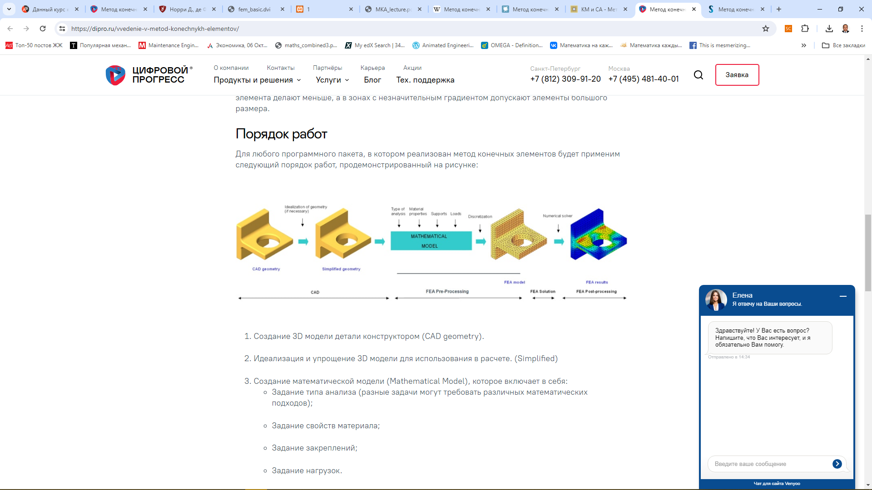
CEU/MKE/FEM
Cheklangan elementlar usuli amalga oshiriladigan har qanday dasturiy ta'minot to'plami uchun quyidagi ish tartibi qo'llaniladi
Manba: Введение в метод конечных элементов. https://dipro.ru/vvedenie-v-metod-konechnykh-elementov/
36

Slide 37
XULOSA
Cheklangan elementlar usuli (CEU/MKE/FEA) murakkab tuzilmalarning kuch xususiyatlarini tahlil qilish uchun keng qo'llaniladigan raqamli usuldir.
U o'rganilayotgan ob'ektni ko'p sonli cheklangan elementlarga ajratishga asoslangan.
Har bir element xatti-harakatlarini tavsiflovchi matematik model bilan tavsiflanadi.
Hisoblash ANSYS, SolidWorks Simulation, Lira-SAPR kabi ixtisoslashtirilgan dasturlarda amalga oshiriladi.
MCE murakkab geometriya, heterojen materiallar va turli xil yuklarni hisobga olishga imkon beradi, bu esa uni kuchni tahlil qilish uchun kuchli vositaga aylantiradi..
37

Slide 38
XULOSA
MCENI qo'llash sohasi.Hozirgi vaqtda MKE chuqurnazariy asoslar va quyidagilar uchun qo'llaniladijuda keng ko'lamli muammolarni hal qilish, masalan:
statsionar issiqlik tarqatish vazifalari ,diffuziya, elektr maydon taqsimoti,maydon nazariyasining boshqa vazifalari;
gidromekanikaning vazifalari, xususan,gözenekli muhitda suyuqliklar;
mexanika va kuchning vazifalari, shu jumladan dizaynsamolyotlar, raketalar va turli xil fazoviyqobiqlar;
va boshqalar.
Cheklangan elementlar usuli (CEU/MKE/FEA) murakkab tuzilmalarning kuch xususiyatlarini tahlil qilish uchun keng qo'llaniladigan raqamli usuldir.
U o'rganilayotgan ob'ektni ko'p sonli cheklangan elementlarga ajratishga asoslangan.
38

Slide 39
XULOSA
Har bir element xatti-harakatlarini tavsiflovchi matematik model bilan tavsiflanadi.
Hisoblash ANSYS, SolidWorks Simulation, Lira-SAPR kabi ixtisoslashtirilgan dasturlarda amalga oshiriladi.
MCE murakkab geometriya, heterojen materiallar va turli xil yuklarni hisobga olishga imkon beradi, bu esa uni tahlil qilish uchun kuchli vositaga aylantiradi.
39

Slide 40
NAZORAT SAVOLLARI
Tuzilmalarni hisoblashning asosiy zamonaviy raqamli usullarini sanab o'ting.
Cheklangan elementlar usulining mohiyati (asosiy g'oyasi) nima?
MKENI hisoblashda dizaynning dizayn maydonini diskretlashtirish nima?
MKE bo'yicha hisoblangan dizaynning diskret modelining mohiyati nimada?
MKE uchun umumiy statik hisoblash algoritmining asosiy bosqichlarini sanab bering?
Cheklangan elementlar, ularning turlari. Cheklangan elementning erkinlik darajasi. Albatta - elementli dizayn sxemasi. Tizimdagi yukni tugunga etkazish.
Cheklangan elementning qattiqlik matritsasi. Uning tuzilishi. Element tugunlarining harakatlari va ularga ta'sir qiladigan harakatlar o'rtasidagi bog'liqlik.
Raqamli matritsani aniqlang.- Qaysi matritsa kvadrat, to'rtburchaklar, birlik, matritsa-vektor deb ataladi?
40

Slide 41
NAZORAT SAVOLLARI
Matritsalar qanday qo'shiladi, ayiriladi va ko'paytiriladi?
Teskari matritsa nima va u nima uchun ishlatiladi?
Oxirgi elementning qattiqlik matritsasi elementlari qanday formulalar bilan hisoblanadi?
Oxirgi elementning geometrik qattiqlik matritsasi elementlari qanday formulalar bilan hisoblanadi?
Oxirgi elementning massa matritsasi elementlari qanday formulalar bilan hisoblanadi?
O'zingizning shakllaringiz bo'yicha parchalanish usulini shakllantirasizmi?
Hisob-kitoblarda qaysi matritsaning o'ziga xos shakllari ishtirok etadi?
Matritsalarning funktsiyalari qanday aniqlanadi?
Cheklangan elementlar tizimining qattiqlik matritsasi. Uning tuzilishi. Cheklangan element sxemasi tugunlarining harakatlari va ularga ta'sir qiladigan harakatlar o'rtasidagi bog'liqlik.
41

Slide 42
NAZORAT SAVOLLARI
17. Elementga ta'sir qiluvchi harakatlar va harakatlar vektorlari. Elementlar tizimiga ta'sir qiluvchi harakatlar va harakatlar vektorlari, ularning tuzilishi va bir-biri bilan aloqasi.
18. Cheklangan elementlarning ulanishi. Cheklangan element sxemasidagi tugunlarning muvozanat holati. Cheklangan elementlar usulining hal qiluvchi tenglamalari tizimini shakllantirish.
19. Cheklangan elementlarning qattiqlik matritsalaridan cheklangan element sxemasining global qattiqlik matritsasini shakllantirish.
42

Slide 43
Foydalanilgan adabiyotlar
What Is FEA | Finite Element Analysis? https://www.simscale.com/docs/simwiki/fea-finite-element-analysis/what-is-fea-finite-element-analysis
Инженерный анализ: Пособие для студентов - Гомель : ГГТУ им. П. О. Сухого, 2022. - 340 с.
Метод конечных элементов своими руками. https://habr.com/ru/articles/792464/
Уланов А. М. Основы метода конечных элементов. Лекции Самара, САМГУ, 2011, 19 стр.
Солдаткин А.В., Баранова Е.С. Введение в метод конечных элементов. Учебное пособие. Санкт-Петербург. Балтийский государственный технический университет «Военмех», 2020. 123 стр.
Ю. А. Сагдеева и др. Введение в метод конечных элементов. Ижевск. Удмуртский университет, 2011. 44 стр.
43

Slide 44
Foydalanilgan adabiyotlar
Метод конечных элементов в SOLIDWORKS. https://dipro.ru/vvedenie-v-metod-konechnykh-elementov/
Лаврова О.А. Метод конечных элементов. https://km.mmf.bsu.by/courses/2020/fem.html
What Is FEA | Finite Element Analysis? https://www.simscale.com/docs/simwiki/fea-finite-element-analysis/what-is-fea-finite-element-analysis/
Choudhary Chetan. Introduction to Finite Element Analysis. https://www.youtube.com/watch?v= f3N0yM_Wt7w&list=PLICzjIuc4UqH3hllQc1kEF19YoBfAkEBQ
Prithivirajan D. Introduction to Finite Element Method (FEM) for Beginners. https://www.youtube.com/watch?v=C6X9Ry02mPU
44

Slide 45
Qayta aloqa uchun
Savollar,
qo’shimchalar,
e’tirozlar,
takliflar?
45

Slide 46
Qayta aloqa uchun
Murojat uchun:
Farg’ona politexnika instituti,
Mashinasozlik texnologiyalari
va avtomatlashtirish kafedrasi,
t.f.n., dotsent –
Teshabayev Anvar Ergashevich
e-mail: ateshabaev1958@gmail.com
Phone: +998 93 252 -6488
46

Slide 47
E’tiboringiz uchun rahmat!
Please leave this place empty.

